Slide 1


Constructions à l’aide d’outils alternatifs
I. Berlanger, G. Cuisinier, Th. Gilbert
i.berlanger@ephec.be
therese.gilbert@mailfence.com
Notes:
Thérèse : présentation et consignes : 7’

Slide 2
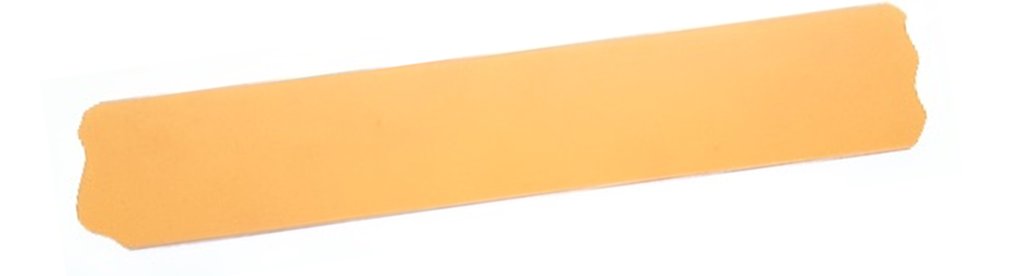
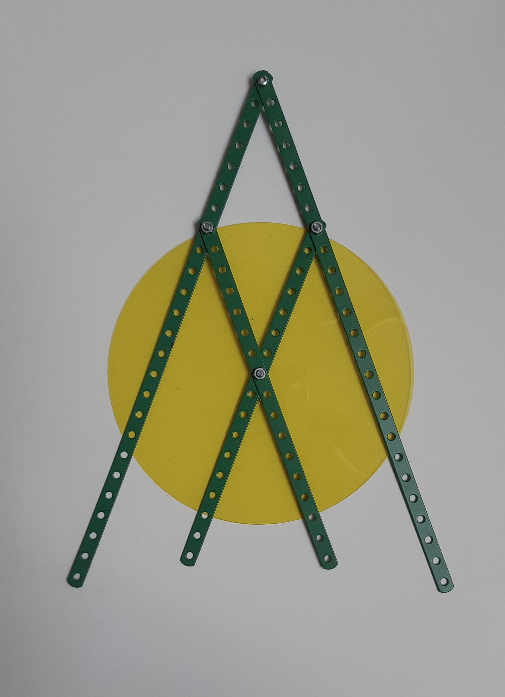
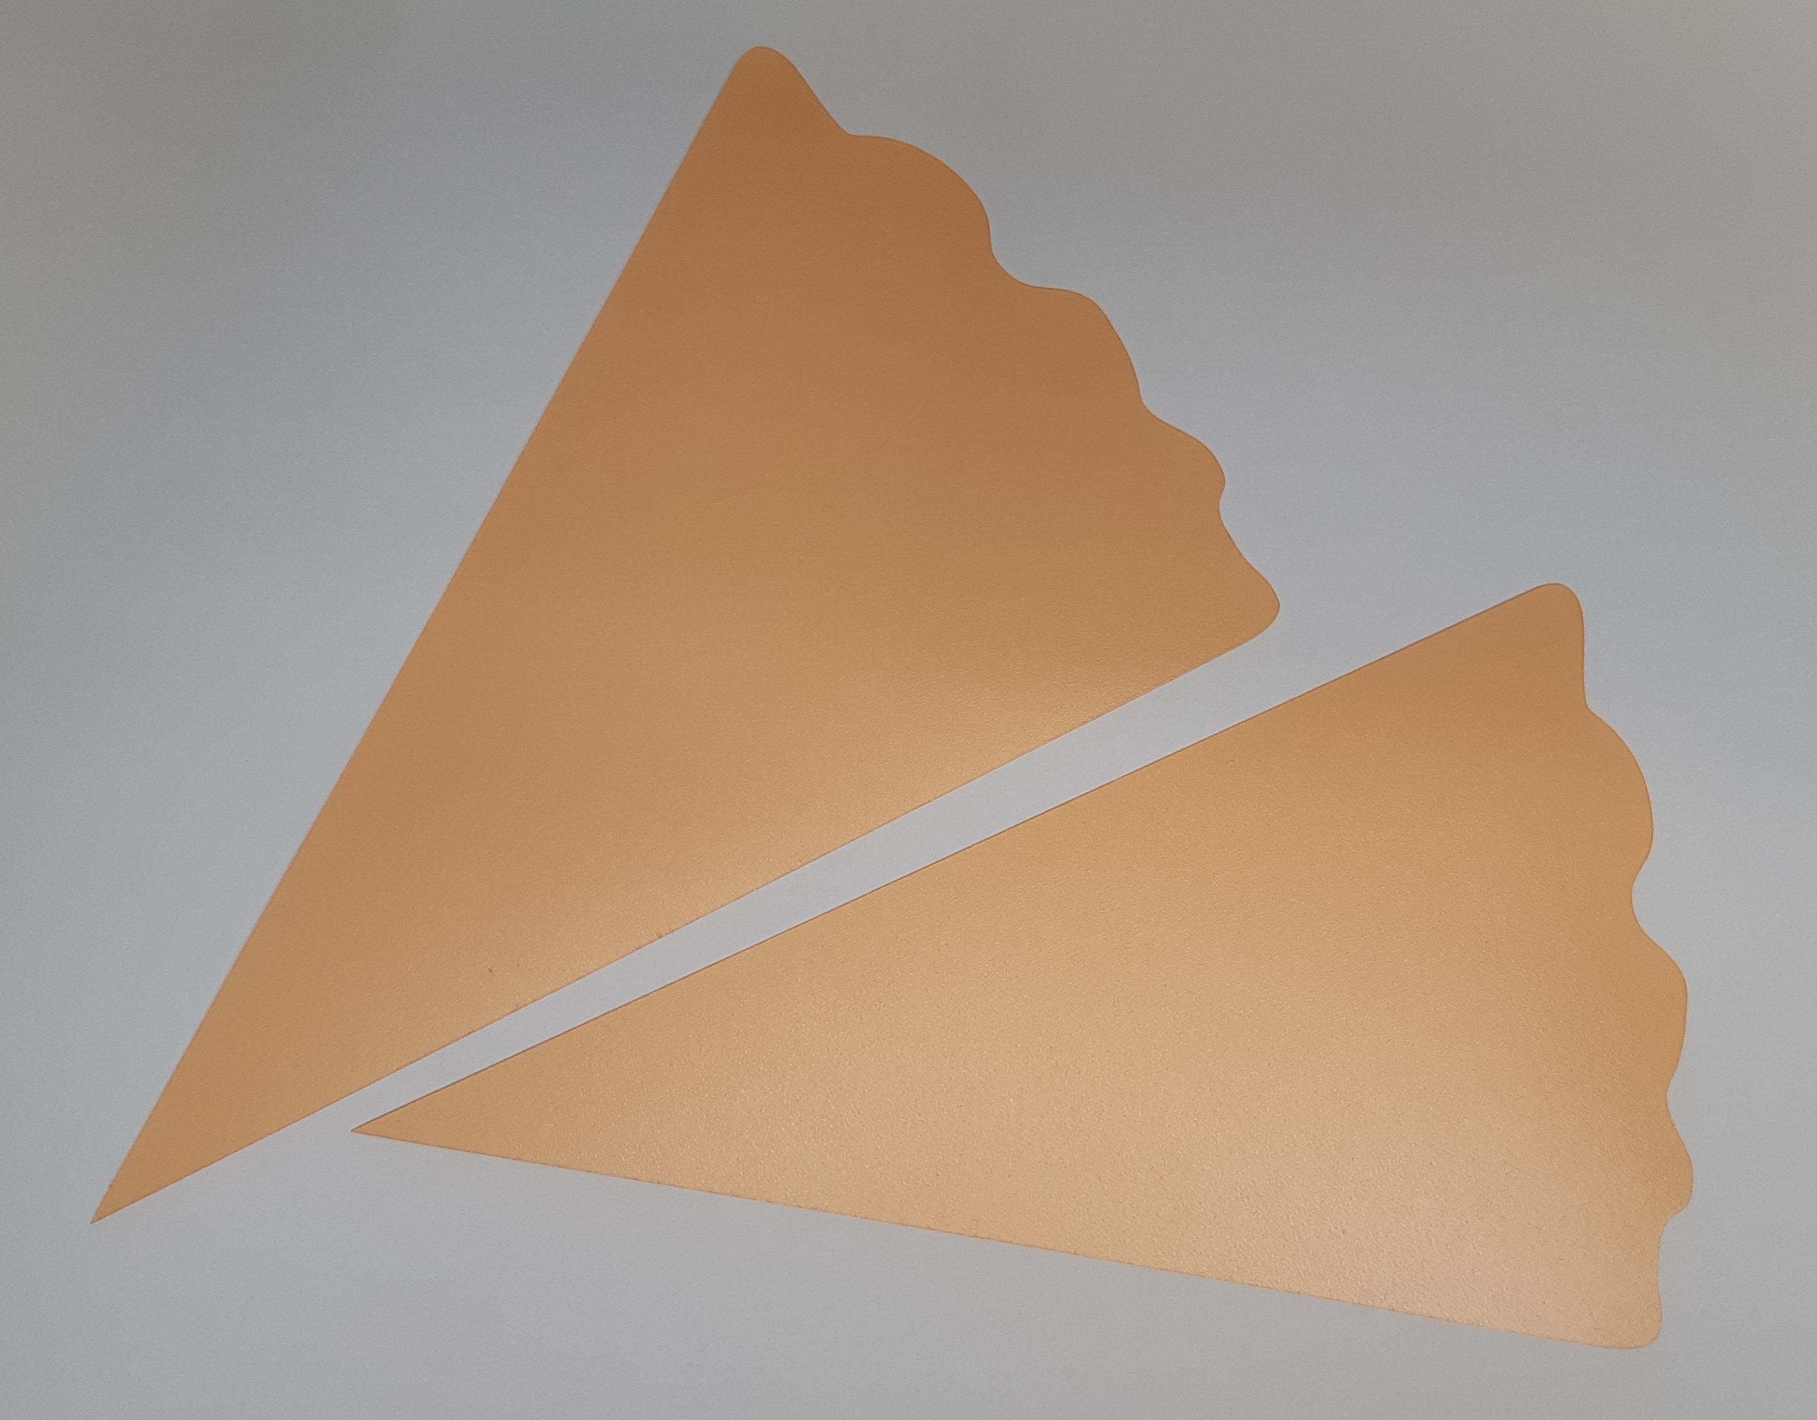
Consignes pour les ateliers
Trois outils
Bandelette à bords parallèles
Deux angles de même amplitude en carton
On ne peut pas utiliser les extrémités
des côtés, ni y faire de marque.
Trisecteur de Ceva, en plus d’une règle non graduée
À utiliser avec ou sans disque.

Slide 3
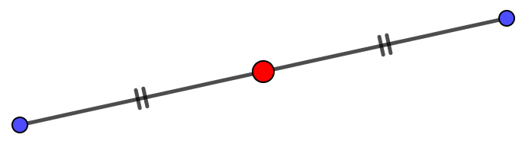
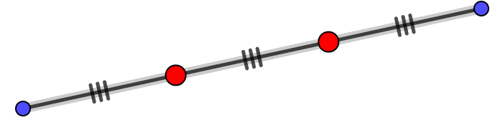
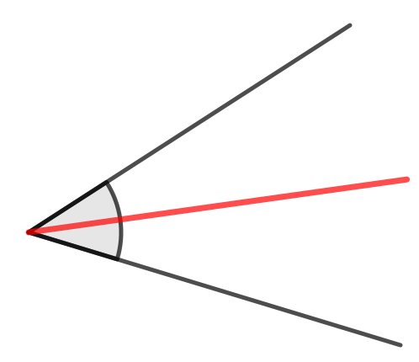
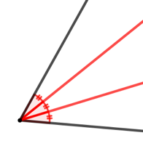
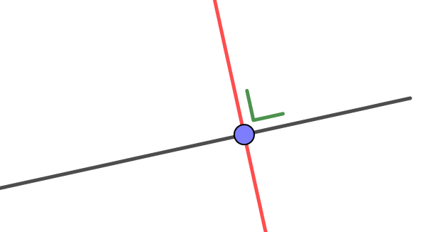
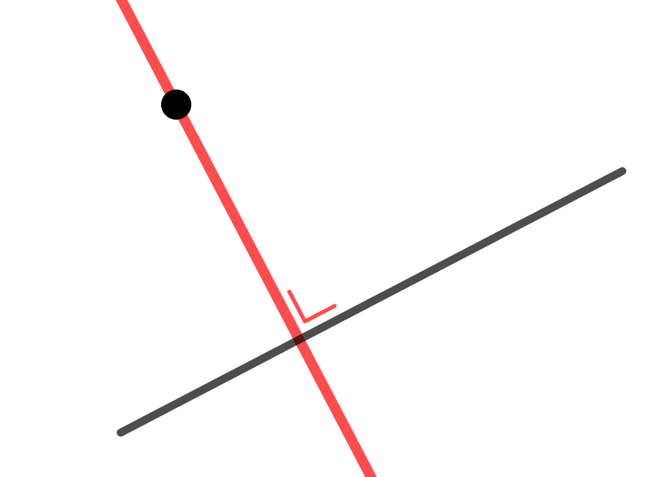
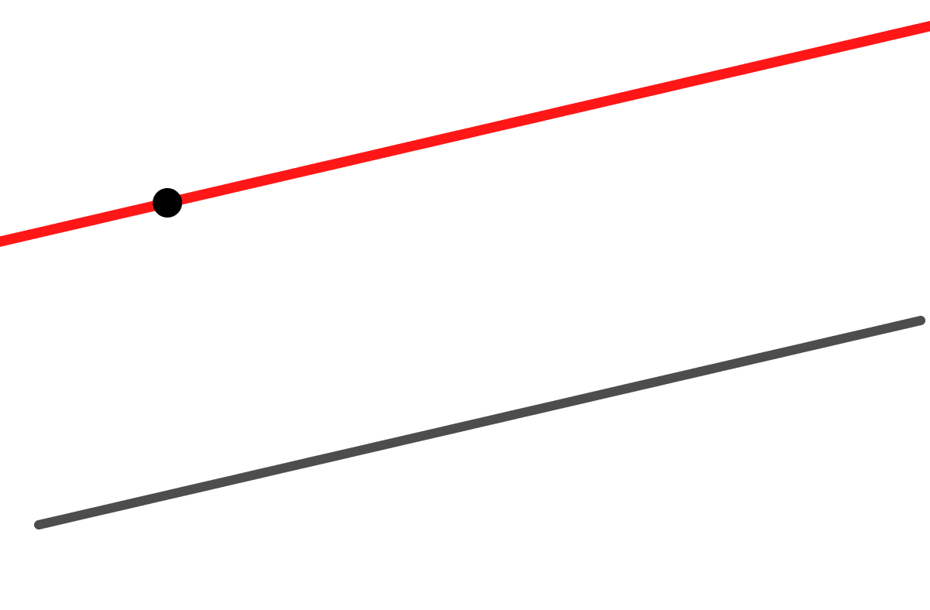
Consignes pour les ateliers
Tâches
- partager un segment ou un angle en deux ou en trois (parties égales);
- construire la droite parallèle ou perpendiculaire à une droite donnée, passant par un point donné :

Slide 4
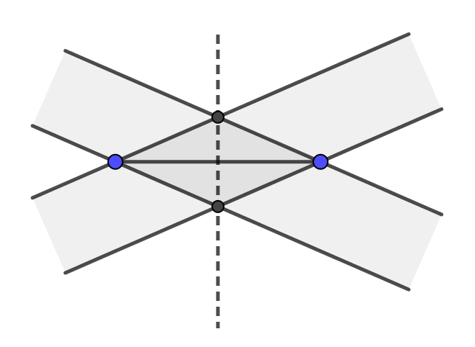
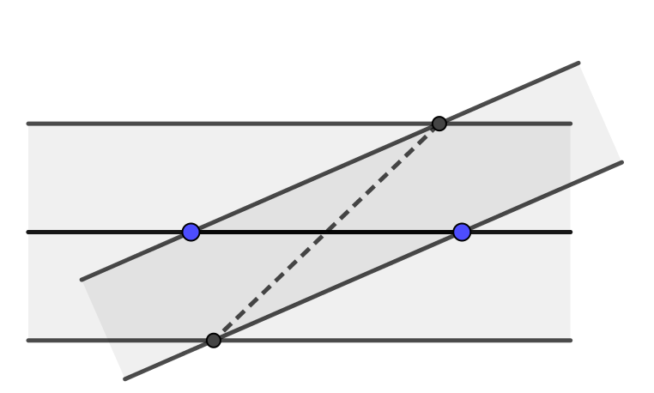
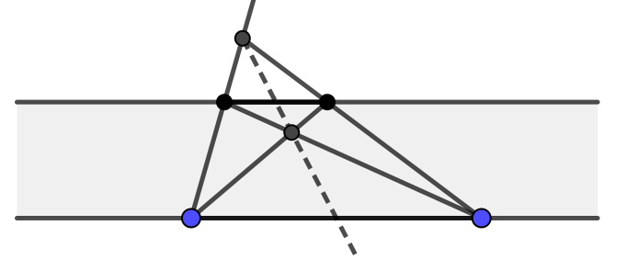
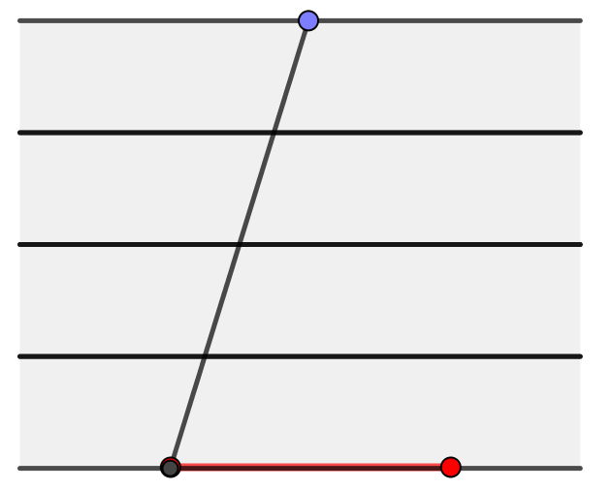
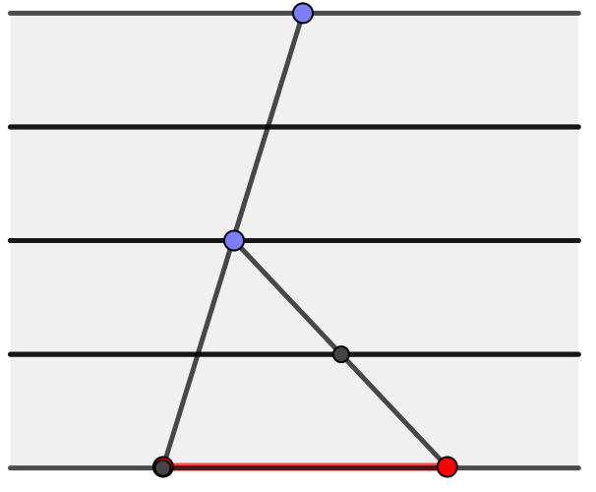
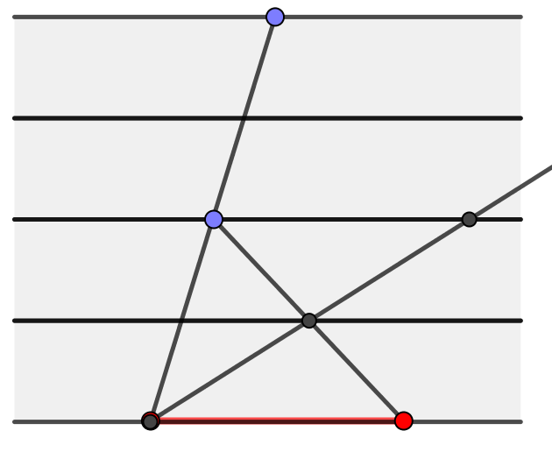
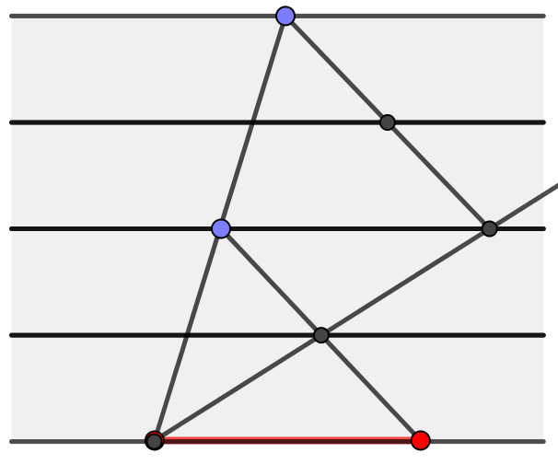
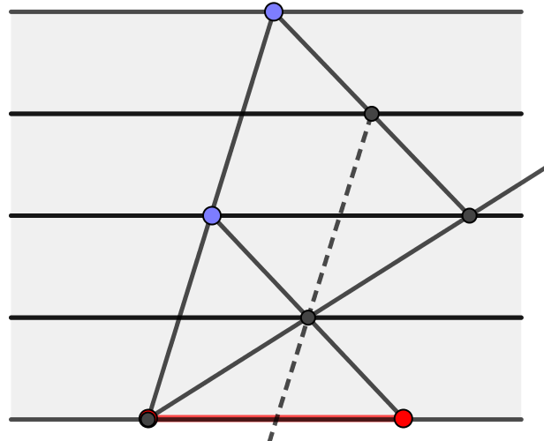
Le milieu d’un segment avec une bande – 4 méthodes
Diagonales du losange ou
propriétés du triangle isocèle et de la médiane
Diagonales et médiane du parallélogramme
Diagonales du trapèze
→ Les maths, et la vérité en maths, sont essentiellement l'affaire de l'enseignant. Les élèves ne sont pas amenés à douter, se poser des questions, se faire une opinion, argumenter...
Notes:
Travail en groupe : 25’
Mise en commun : Isabelle 25’
Construction supplémentaires : Thérèse 10’

Slide 5
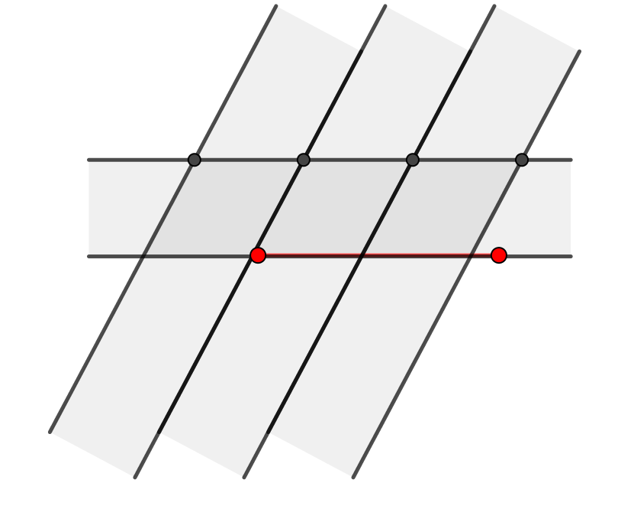
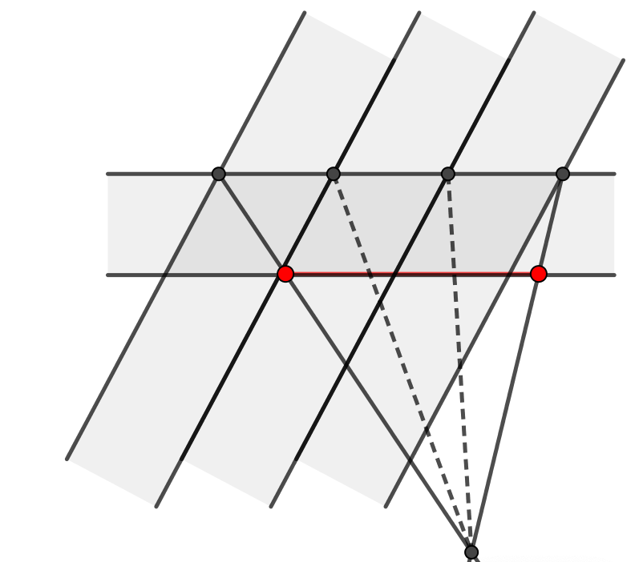
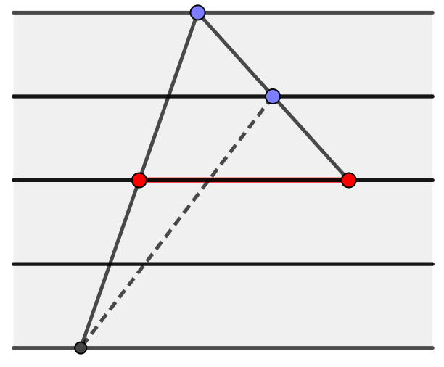
Le tiers de la longueur avec une bande – méthodes 1 et 2
Projection centrale
Médianes d’un triangle

Slide 6
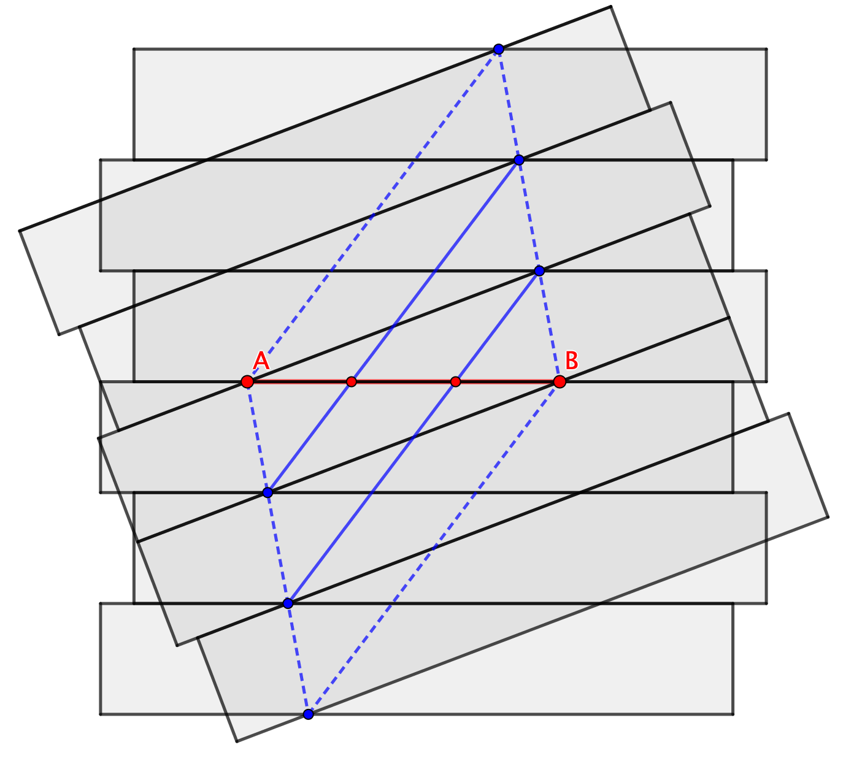
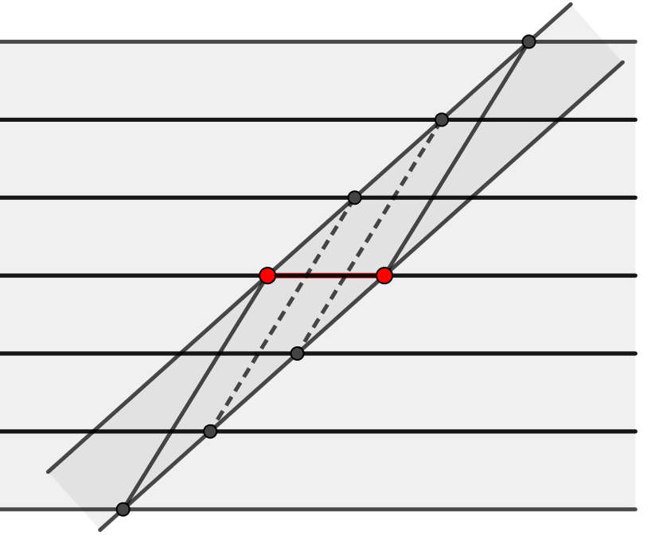
Le tiers de la longueur avec une bande – méthode 2
Théorème de Thalès
Notes:
Thérèse (4’ pour les 4 exemples)

Slide 7
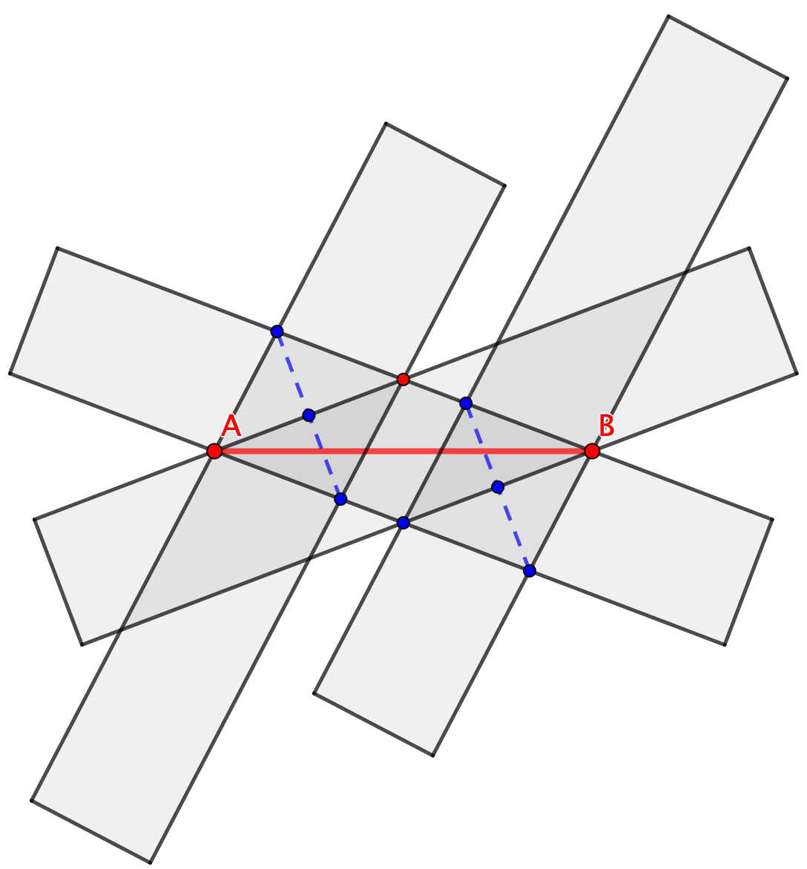
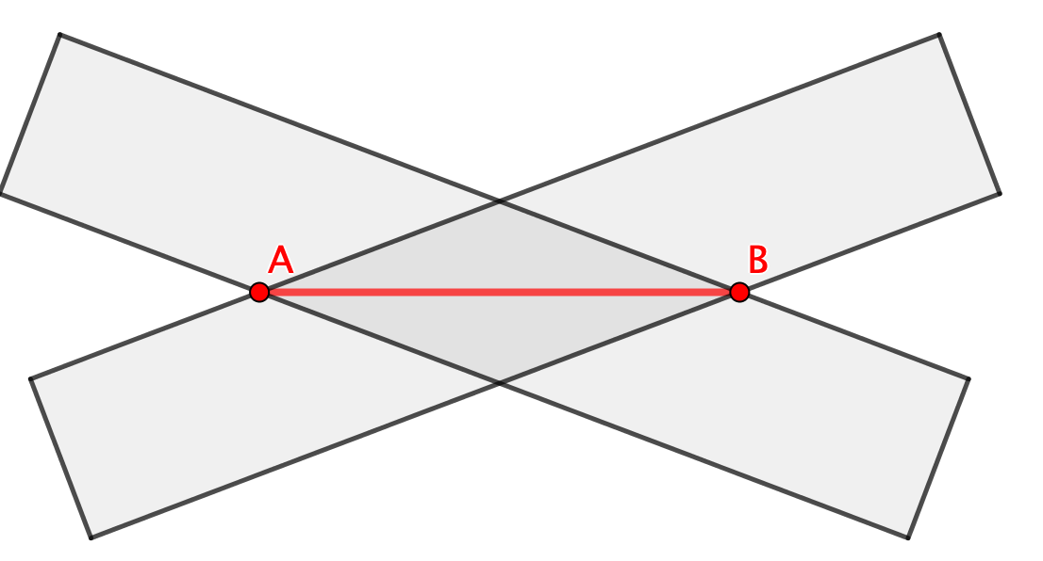
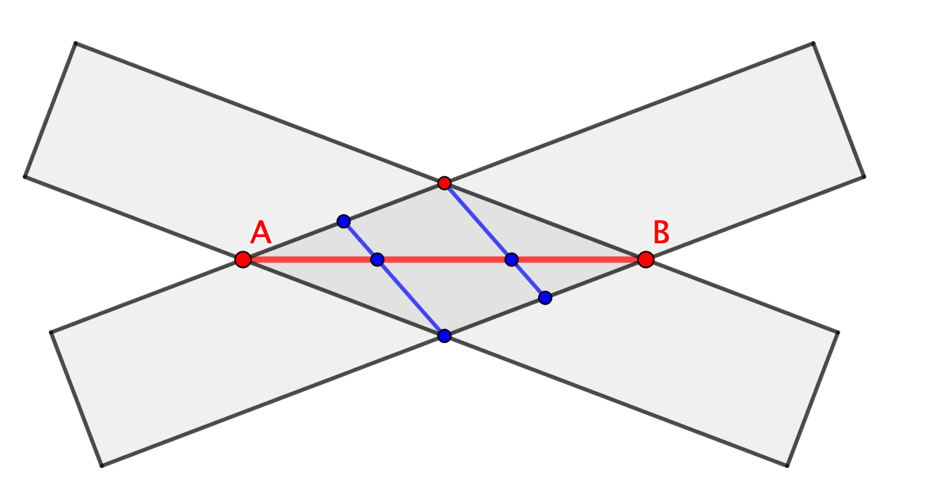
Le tiers de la longueur avec une bande – méthode 4
Théorème de Thalès

Slide 8
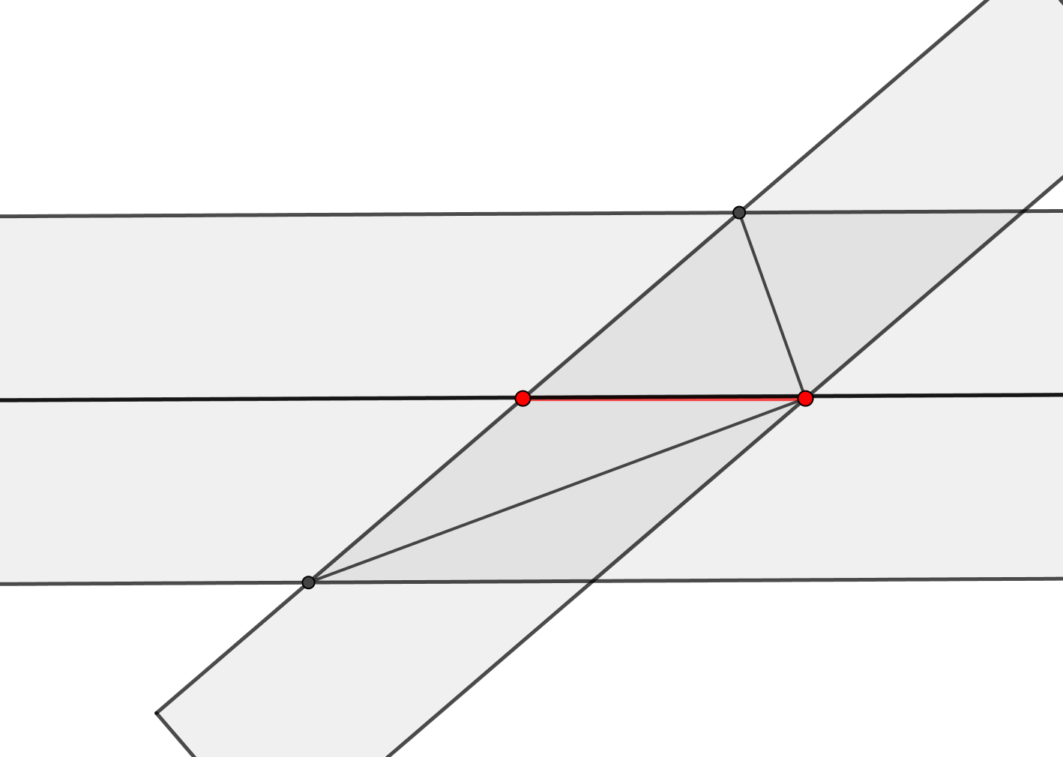
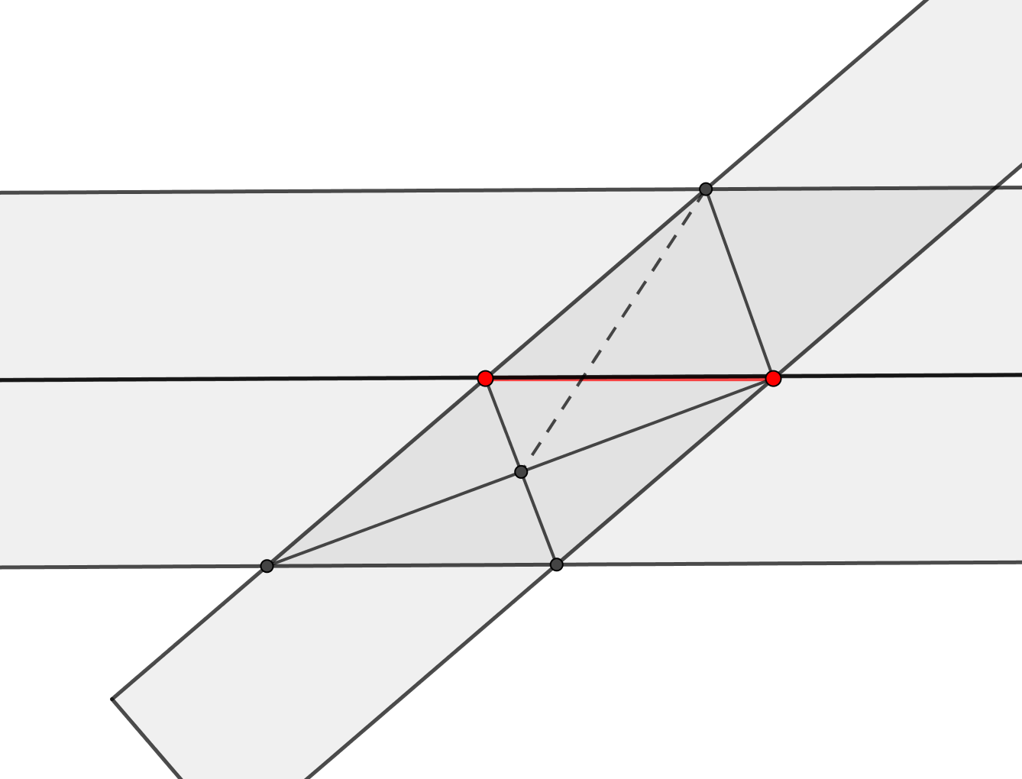
Le tiers de la longueur avec une bande – méthode 5
Médianes d’un triangle
Notes:
Thérèse (4’ pour les 4 exemples)

Slide 9
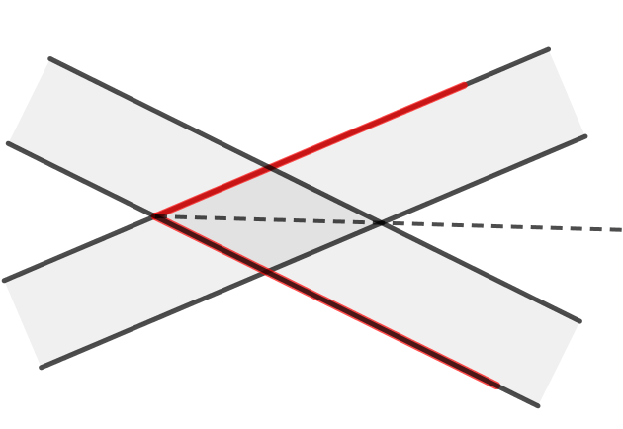
La bissectrice avec une bande
Diagonale du losange
Ou recherche d’un point à égale distance de…
Notes:
Thérèse (4’ pour les 4 exemples)

Slide 10
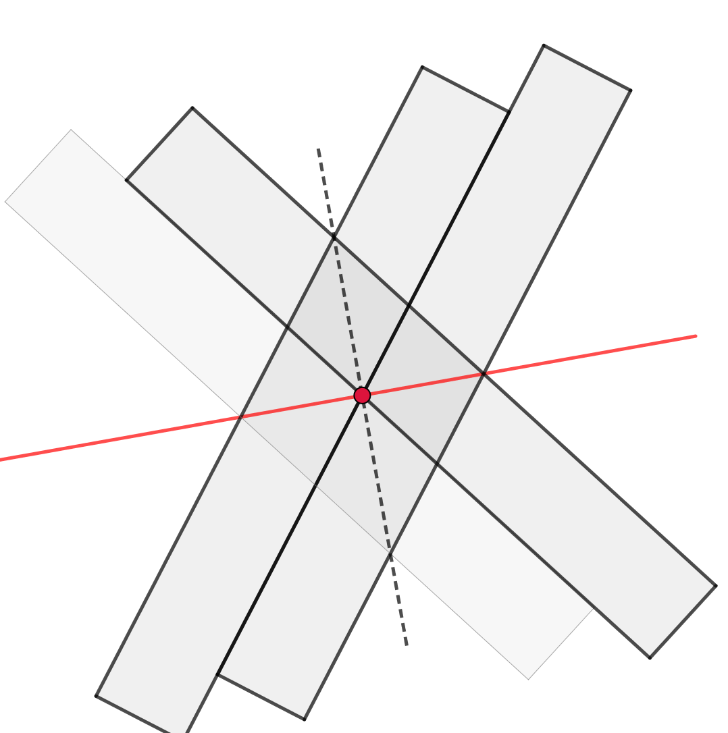
La perpendiculaire avec une bande
Notes:
Thérèse (4’ pour les 4 exemples)

Slide 11
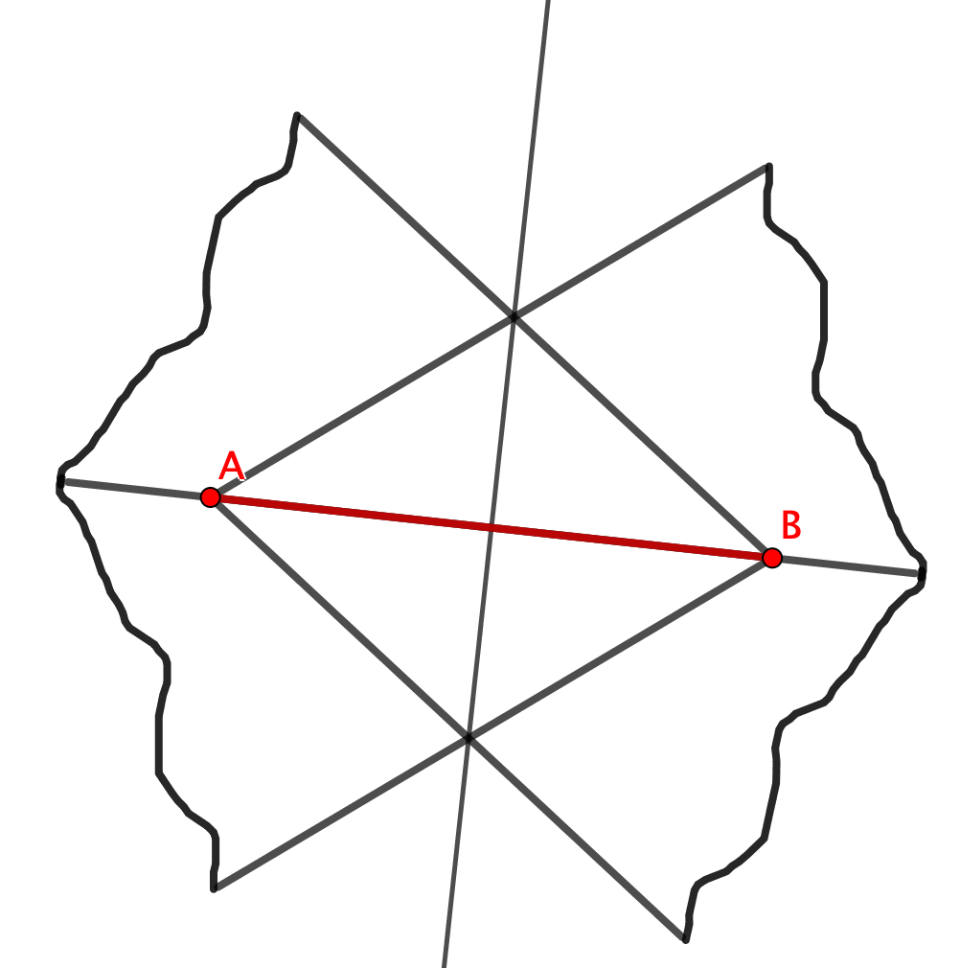
Le milieu d’un segment avec deux angles en carton
→ Les maths, et la vérité en maths, sont essentiellement l'affaire de l'enseignant. Les élèves ne sont pas amenés à douter, se poser des questions, se faire une opinion, argumenter...
Symétries ou
propriétés du triangle isocèle…

Slide 12
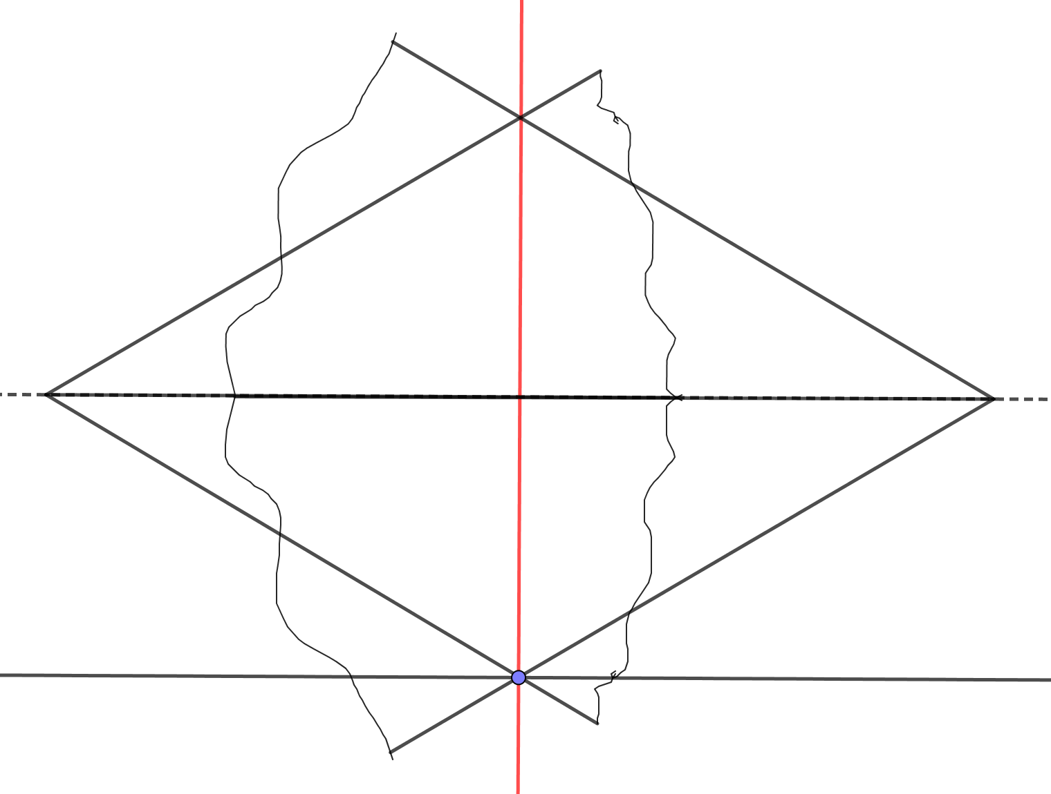
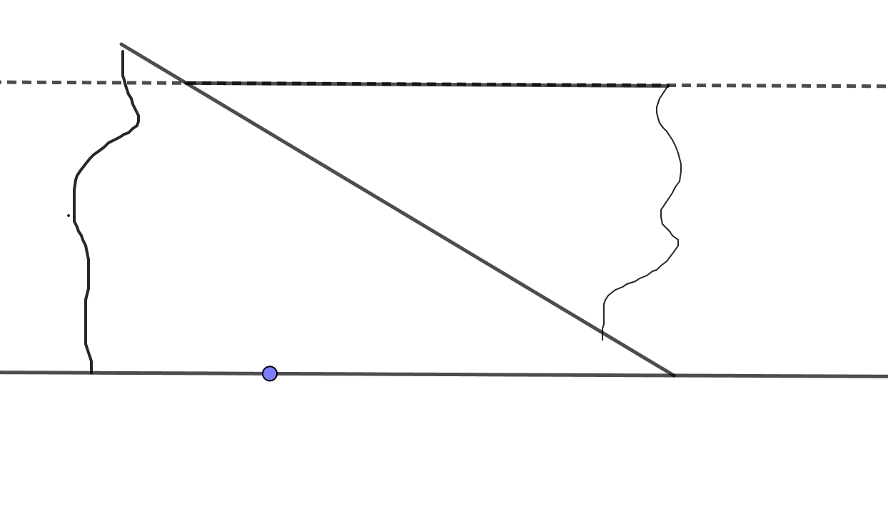
La perpendiculaire avec deux angles en carton
→ Les maths, et la vérité en maths, sont essentiellement l'affaire de l'enseignant. Les élèves ne sont pas amenés à douter, se poser des questions, se faire une opinion, argumenter...
Propriété de parallélisme et perpendicularité
Symétries ou
propriétés du triangle isocèle, du losange…

Slide 13
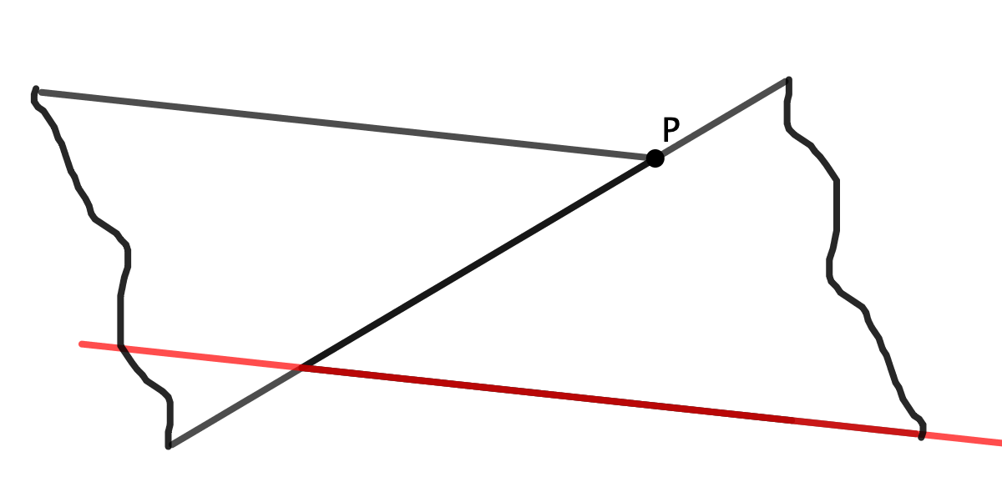
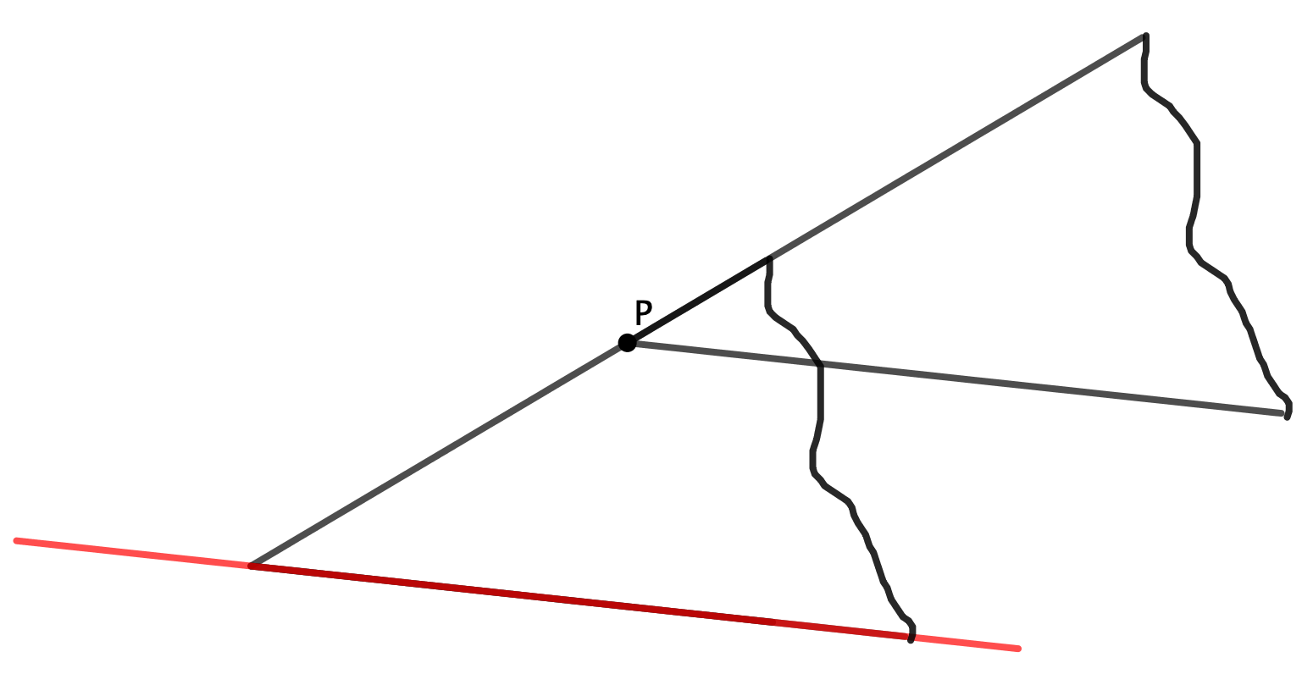
La parallèle avec deux angles en carton – 2 méthodes
Propriété des angles alternes-internes
Propriété des angles correspondants
Notes:
Thérèse (4’ pour les 4 exemples)

Slide 14
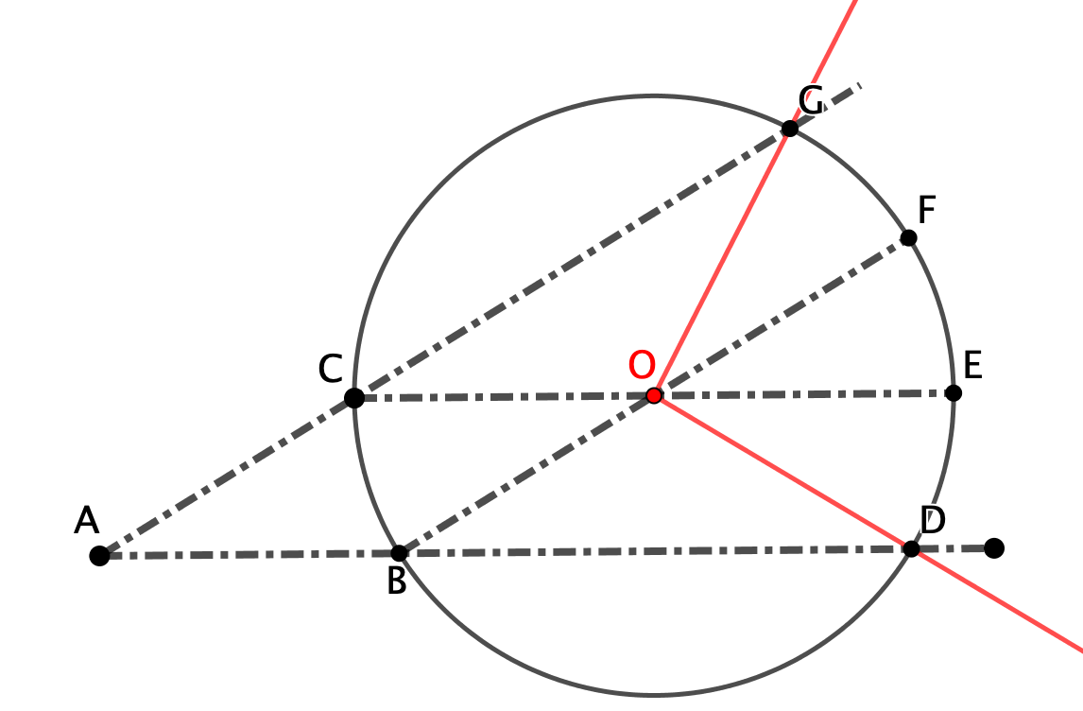
Trisecter un angle avec le trisecteur de Ceva - méthode
Notes:
Thérèse (4’ pour les 4 exemples)

Slide 15
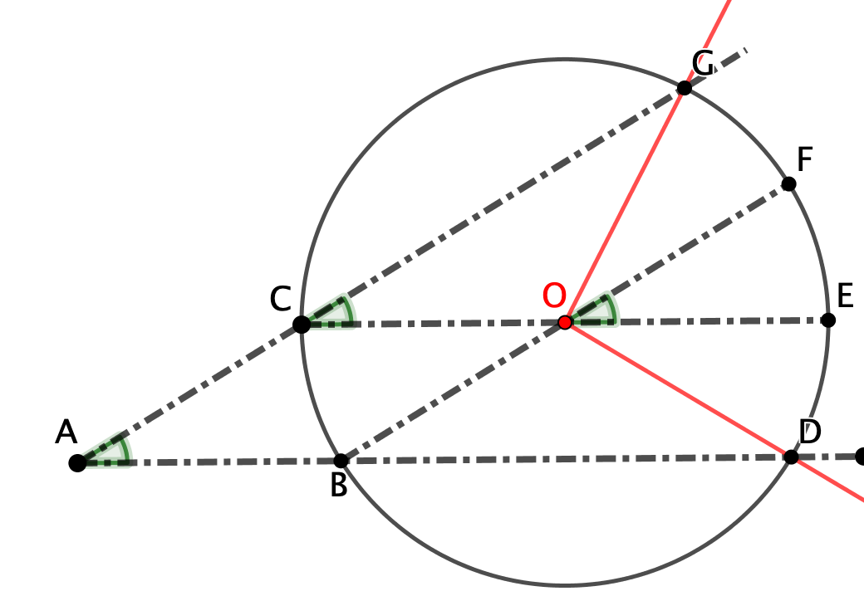
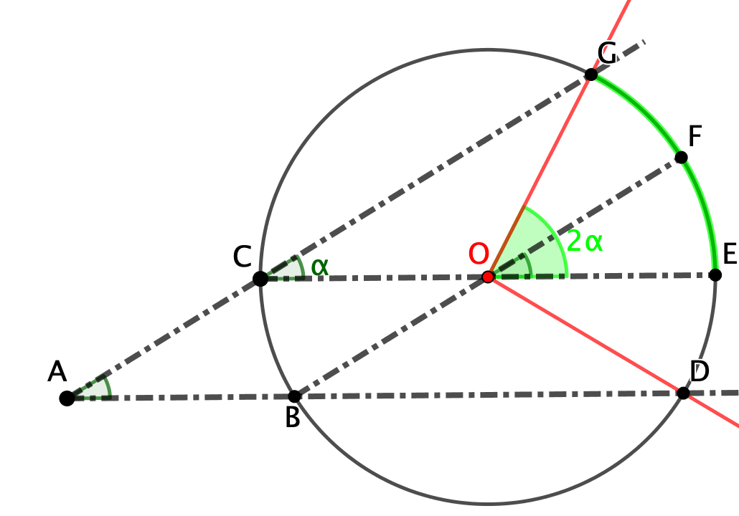
Trisecter un angle avec le trisecteur de Ceva – justification 1
Propriétés des angles correspondants
Propriétés des angles inscrits dans un cercle
Notes:
Thérèse (4’ pour les 4 exemples)

Slide 16
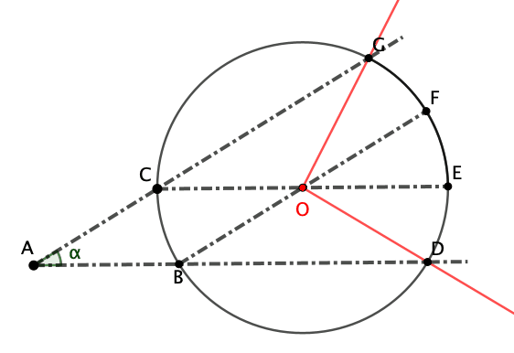
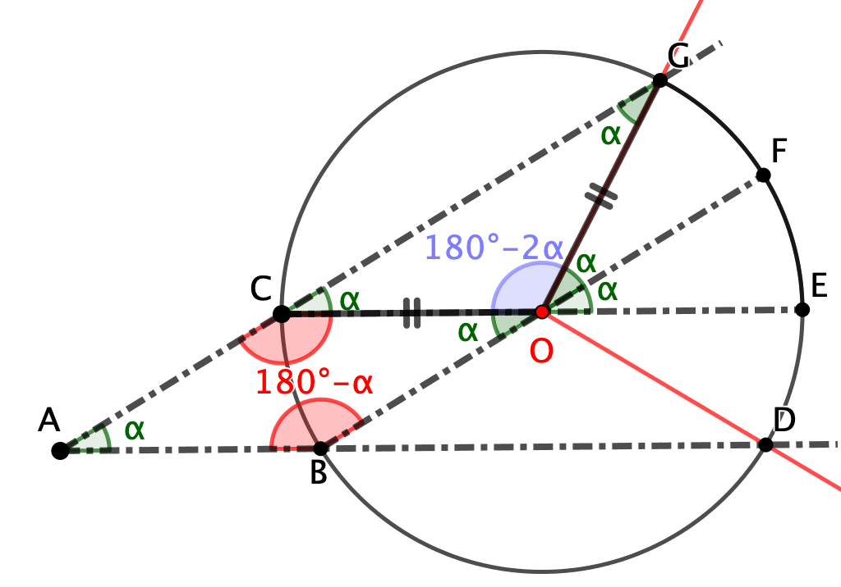
Trisecter un angle avec le trisecteur de Ceva – justification 2
Propriétés du losange, du triangle isocèle, angles supplémentaires…
Notes:
Thérèse (4’ pour les 4 exemples)

Slide 17
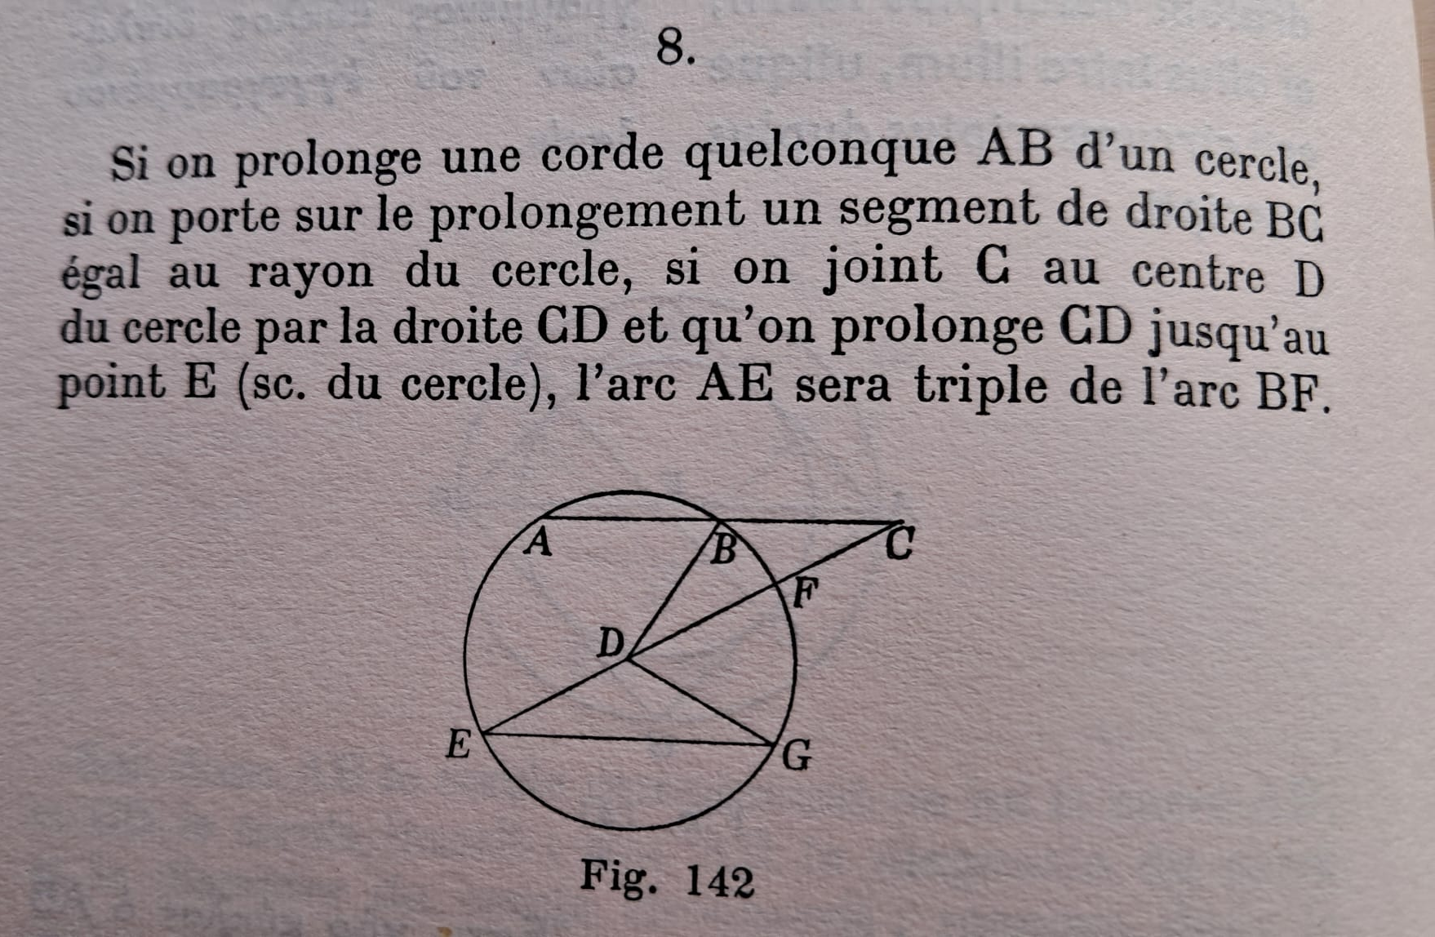
Thomas (Tommaso) Ceva (1648–1737), père jésuite, mathématicien et poète italien,
frère de Giovanni Ceva (du théorème de Ceva)
Trisecteur de Ceva : Opuscula Matematica, publié à la fin de 1699..
Archimède, Le livre des lemmes, Proposition 8.
Notes:
Thérèse 1’

Slide 18
Autres constructions avec le trisecteur de Ceva
Milieu, bissectrice, perpendiculaire :
par les propriétés de symétrie du losange.
Parallèle :
par le parallélisme des côtés opposés du losange.
Notes:
Thérèse (4’ pour les 4 exemples)

Slide 19
Pourquoi cette activité ?
Suscite la créativité
Permet une variété de solutions
Incite à mettre en lien les notions mathématiques
Difficulté :
Faut-il toujours justifier ? Jusqu’à quel point ? La pertinence de certaines
constructions se devine sans qu’on ait besoin de justifier (par symétrie
par exemple). Certaines justifications sont « compliquées » à formuler.
- Arriver à formuler l’idée globale d’une construction plutôt que les détails
Notes:
Isabelle 8’

Slide 20
Dans le référentiel de mathématique du Tronc Commun...
De bonnes intentions
"Cette discipline développe l’aptitude à maitriser et à appliquer progressivement un raisonnement et des outils mathématiques reposant sur des connaissances adéquates pour résoudre des problèmes .
L’élève apprend à utiliser les instruments de géométrie pour tracer des figures […]. Ces instruments contribuent aussi à la découverte de propriétés géométriques. Tout au long du tronc commun, les élèves seront confrontés à des résolutions de problèmes contextualisés qui permettront la mobilisation de leurs acquis." (p.20)

Slide 21
Dans le référentiel de mathématique du Tronc Commun...
Quelle place pour la construction de figures à l’aide d’outils géométriques ?
Dans le champ « Des objets de l’espace à la géométrie », deux « blocs » sont concernés. Pour chaque bloc sont détaillés les « contenus » et « attendus », déclinés en « savoirs », « savoir-faire » et « compétences».
La compétence « Articuler des propriétés géométriques et des procédés de construction » (*) revient chaque année.

Slide 22
Quelques contenus d'apprentissage et attendus, de P6 à S3
(Bloc) Appréhender et représenter des objets de l’espace :
- Les élèves utilisent la latte, l’équerre et le compas pour tracer des hauteurs, des diagonales, des médianes et des axes de symétrie.
- Enoncer les propriétés des diagonales et des médianes d’un quadrilatère.
Compétence (*) : tracer une figure suivant des consignes.
Construire une figure sous contraintes (de côtés ou d’angles).
Construire la médiatrice d’un segment, la bissectrice d’un angle.
Compétence (*) : Construire une figure complexe, les étapes de construction étant données, ou vice versa.
(travail axé davantage sur les solides et leurs représentations)
P6
S1
S2

Slide 23
Quelques contenus d'apprentissage et attendus, de P6 à S3
(Bloc) Dégager des régularités et des propriétés géométriques pour construire, calculer et justifier
- Utiliser des propriétés pour construire.
Compétence (*) : Construire des figures sous contraintes (par ex., construire un triangle dont deux médiatrices et un sommet sont donnés).
Plusieurs objets géométriques sont redéfinis comme lieu géométrique de points, s’appuyant sur la définition de la distance.
Propriétés des angles correspondants, alternes-internes/externes.
Compétence (*) : Justifier chacune des étapes d’une construction en utilisant une propriété relative aux côtés, aux angles, aux droites remarquables, aux axes ou au centre de symétrie.
Compétence (*) : Résoudre un problème en utilisant le théorème de Thalès.
Justifier à l’aide des propriétés adéquates (peu de constructions).
S1
S2
S3

